Slide 1




Slide 2


Slide 3


Slide 4
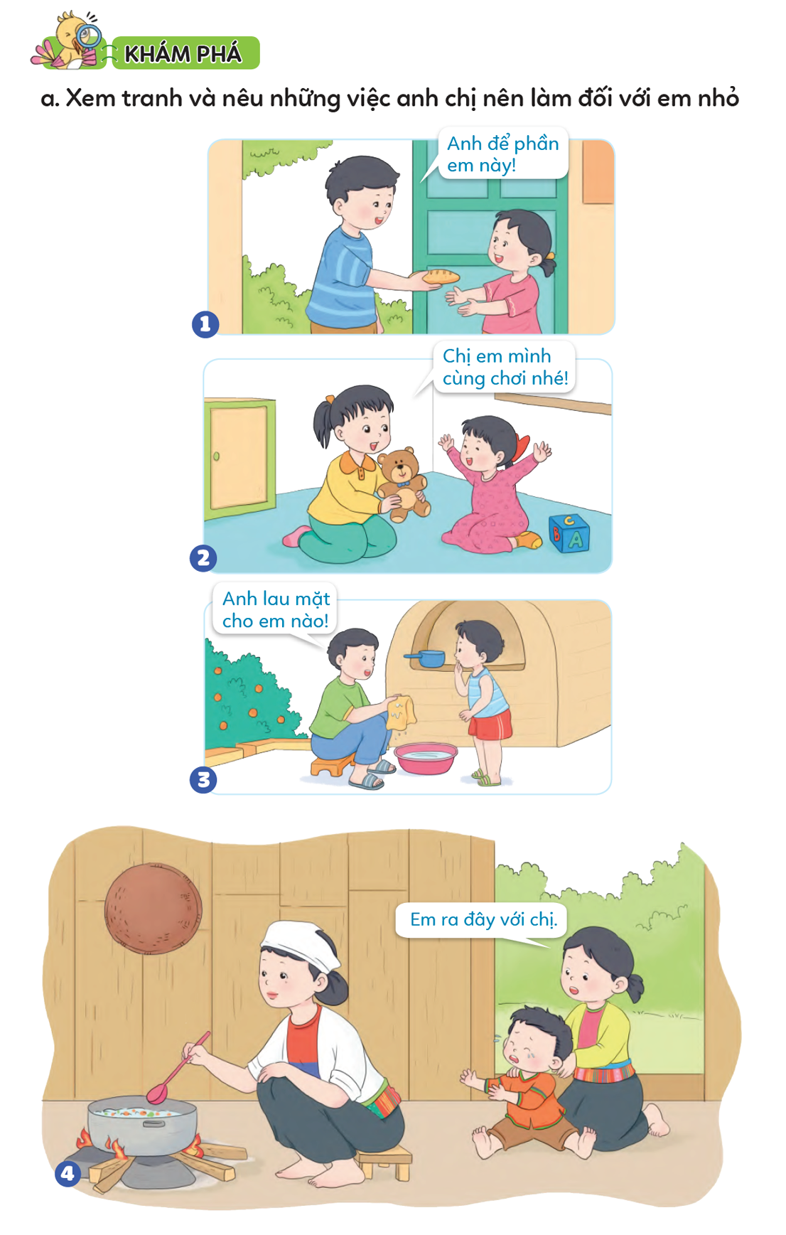
a. Xem tranh và nêu những việc anh chị nên làm đối với em nhỏ

Slide 5
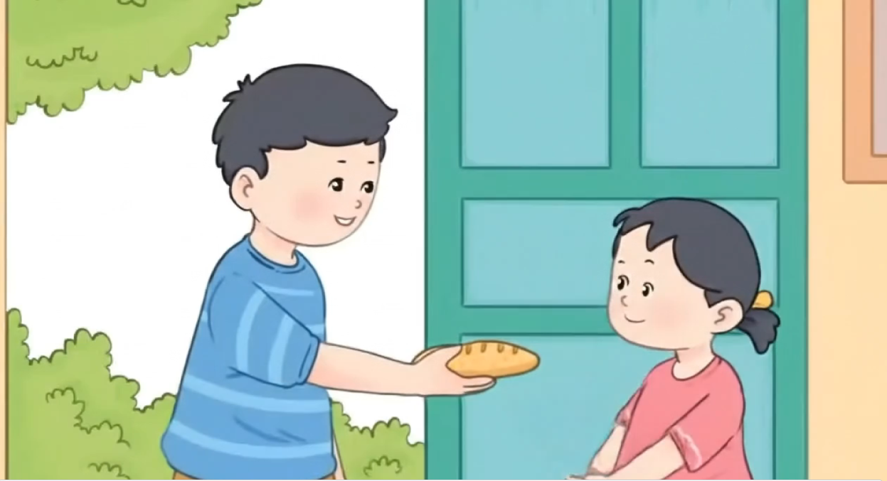

Slide 6
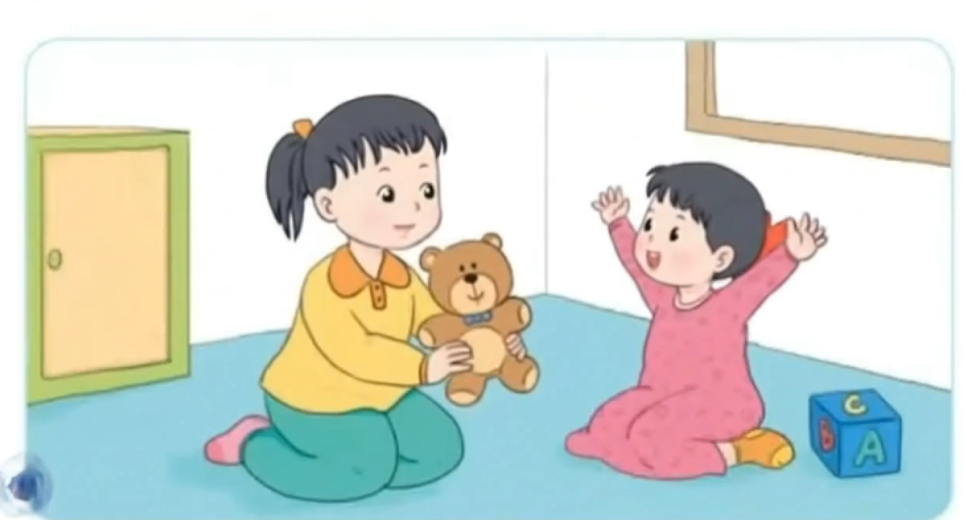

Slide 7
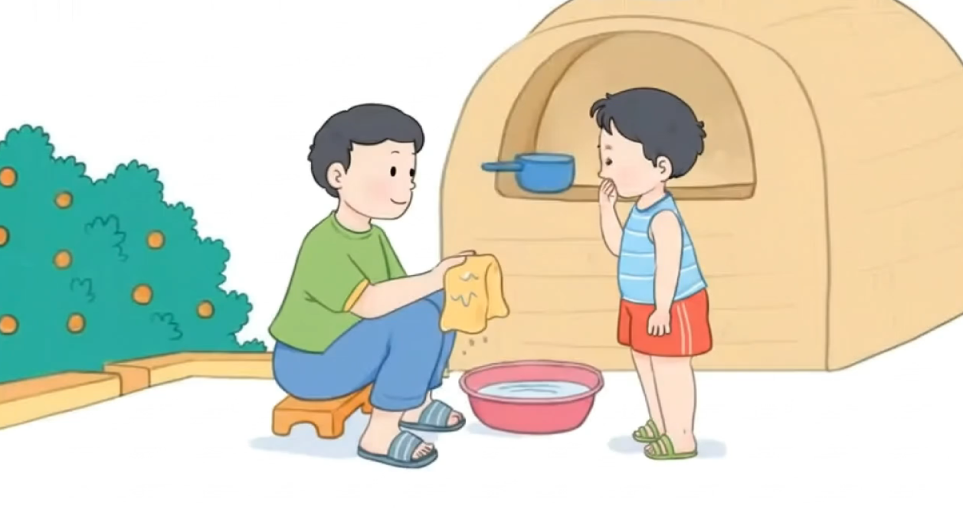

Slide 8
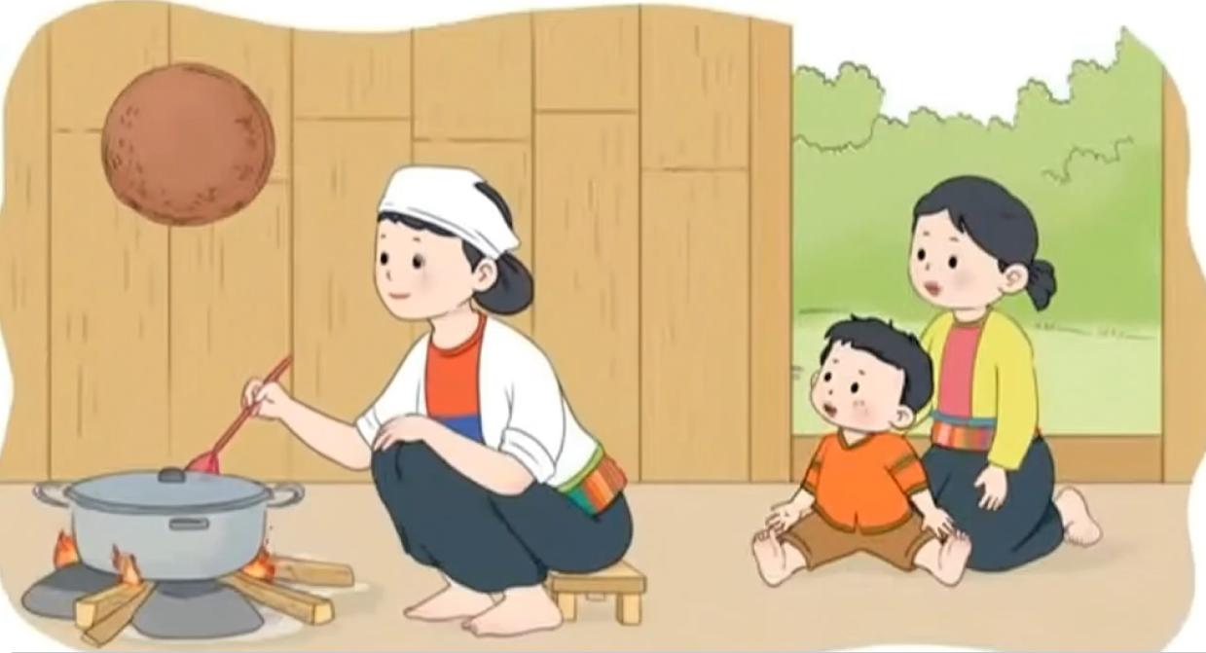

Slide 9


Hai bạn ngồi cùng bàn hãy cùng quan sát tranh và chia sẻ cho nhau về những việc anh chị nên làm đối với em nhỏ nhé!

Slide 10

Để giành đồ ăn cho em nhỏ.

Slide 11
Cùng vui chơi với em nhỏ.

Slide 12
Chăm sóc vệ sinh cá nhân cho em nhỏ

Slide 13
Dỗ dành và chơi với em khi bố mẹ đang bận việc.

Slide 14
Các bạn nhỏ trong tranh biết quan tâm, nhường nhịn và chăm sóc em.

Slide 15
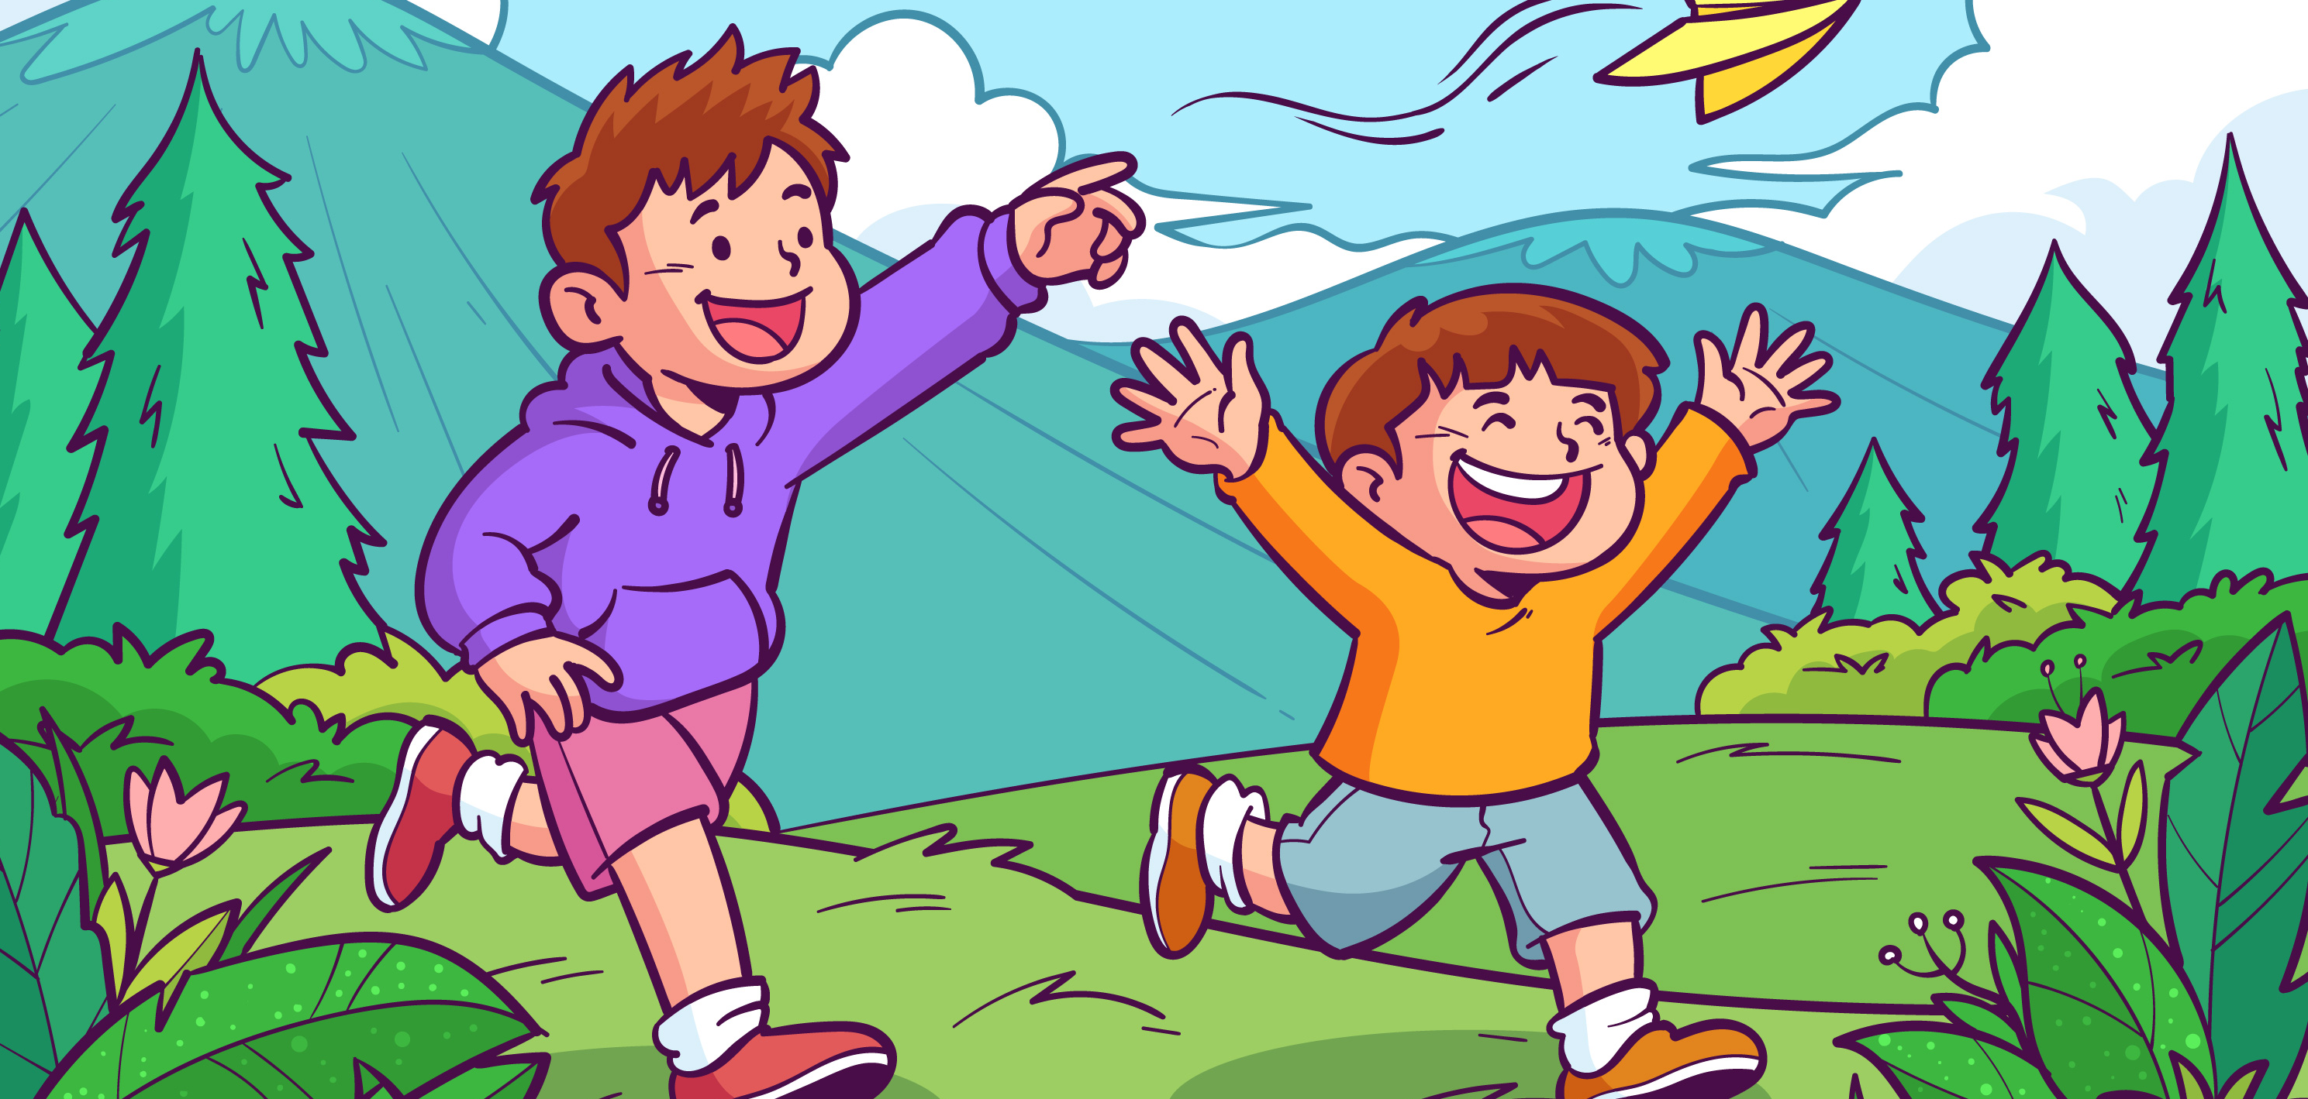
Ngoài những việc làm trên, các em còn có thể làm những việc nào khác thể hiện sự quan tâm, chăm sóc em nhỏ?

Slide 16

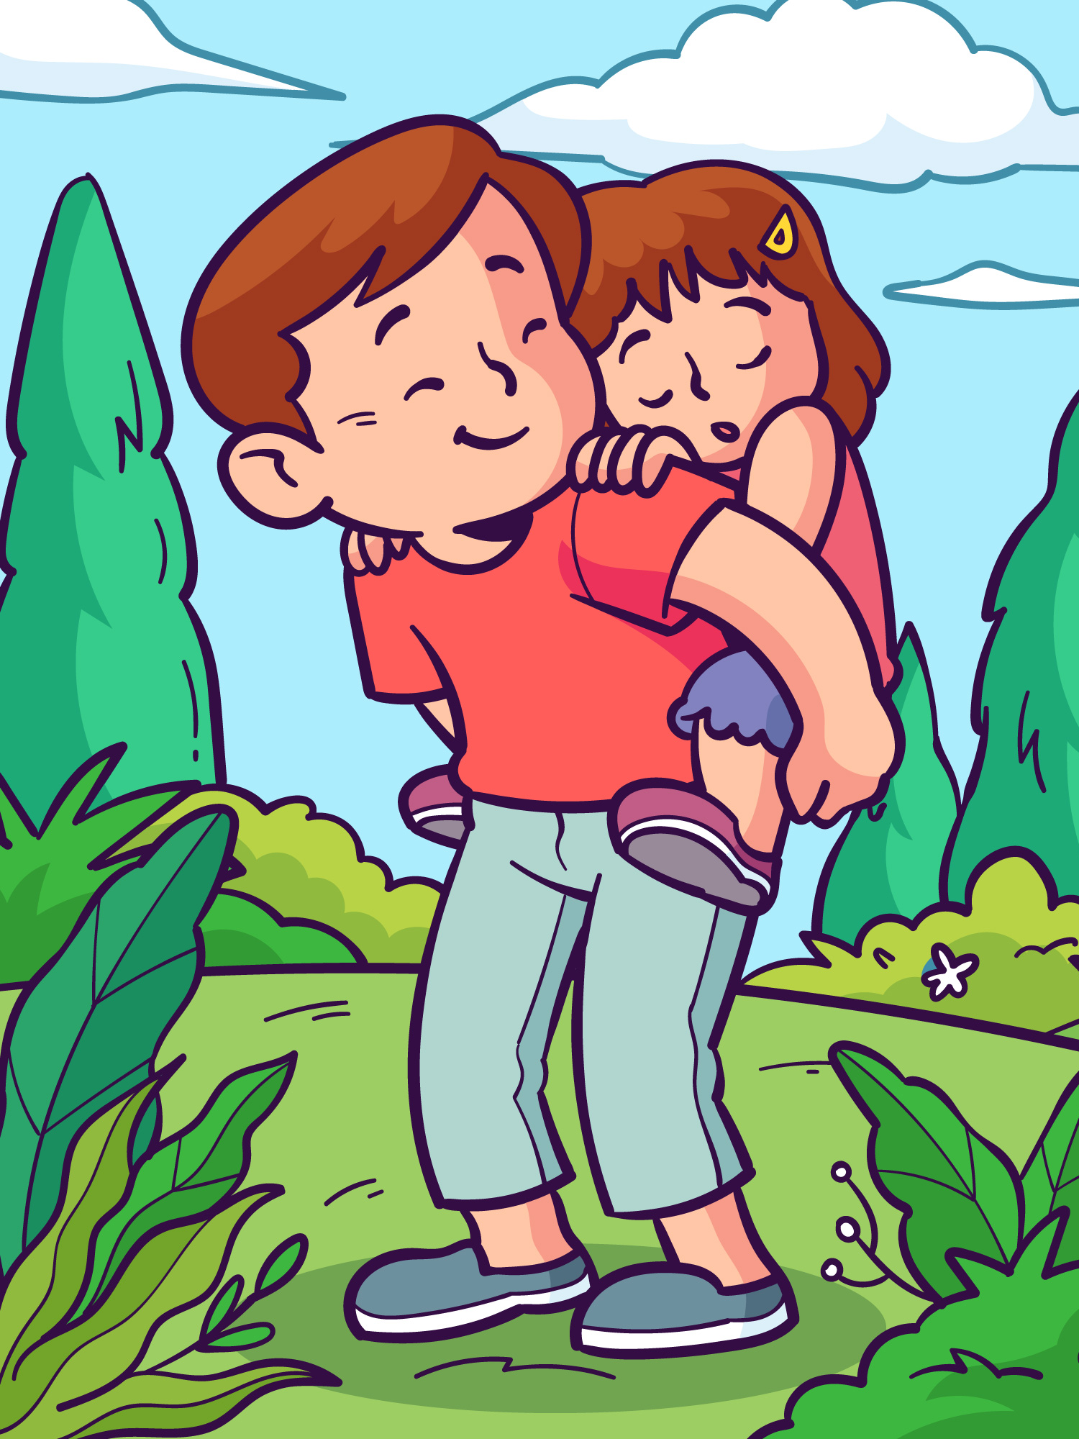
Là anh chị em trong gia đình, các em nên hoà thuận, nhường nhịn, quan tâm, chăm sóc em nhỏ bằng những việc làm phù hợp với khả năng.

Slide 17
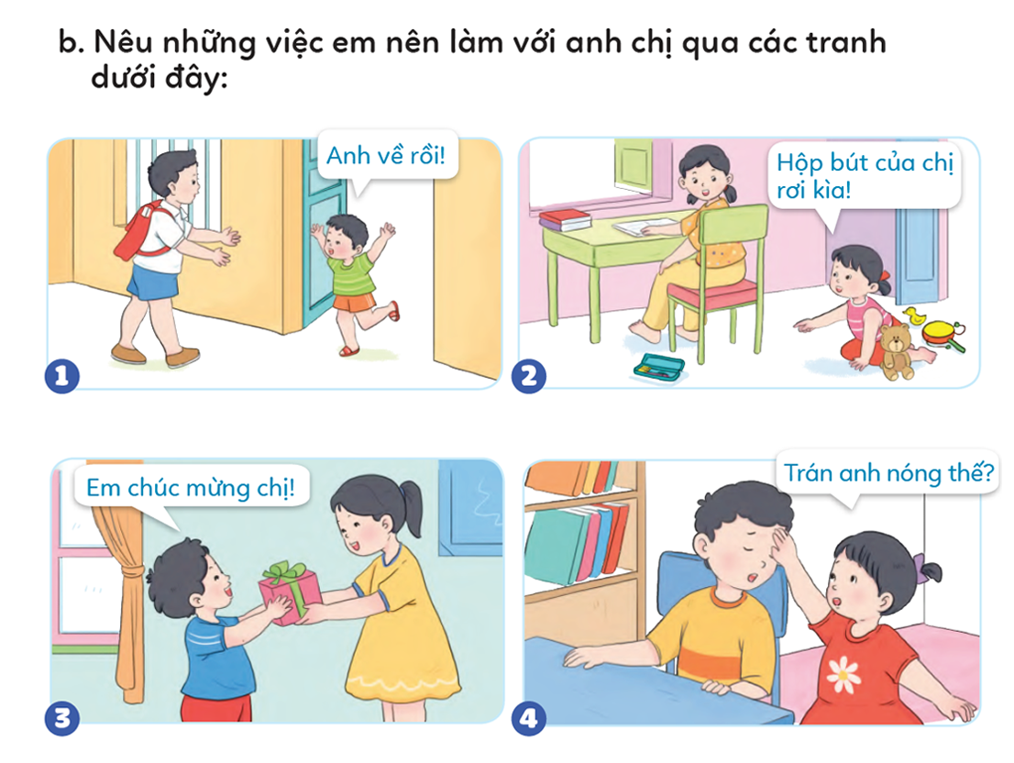
b. Nêu những việc em nên làm với anh chị qua các tranh dưới đây:

Slide 18


Các bạn hãy quan sát tranh và chia sẻ cho nhau về những việc các bạn nhỏ trong tranh đã làm đối với anh chị.

Slide 19
Em chạy ra chào anh. Em rất lễ phép với anh.

Slide 20
Em nhắc chị khi bị rơi hộp bút. Em rất quan tâm đến chị.

Slide 21
Em tặng quà cho chị và nói chúc mừng. Em biết quan tâm, chia sẻ niềm vui với chị.

Slide 22
Em biết nói lời chia sẻ, quan tâm đến anh.

Slide 23

Ngoài những việc làm trên, các em còn có thể làm những việc nào khác thể hiện sự lễ phép, vâng lời, quan tâm, chăm sóc anh chị?

Slide 24

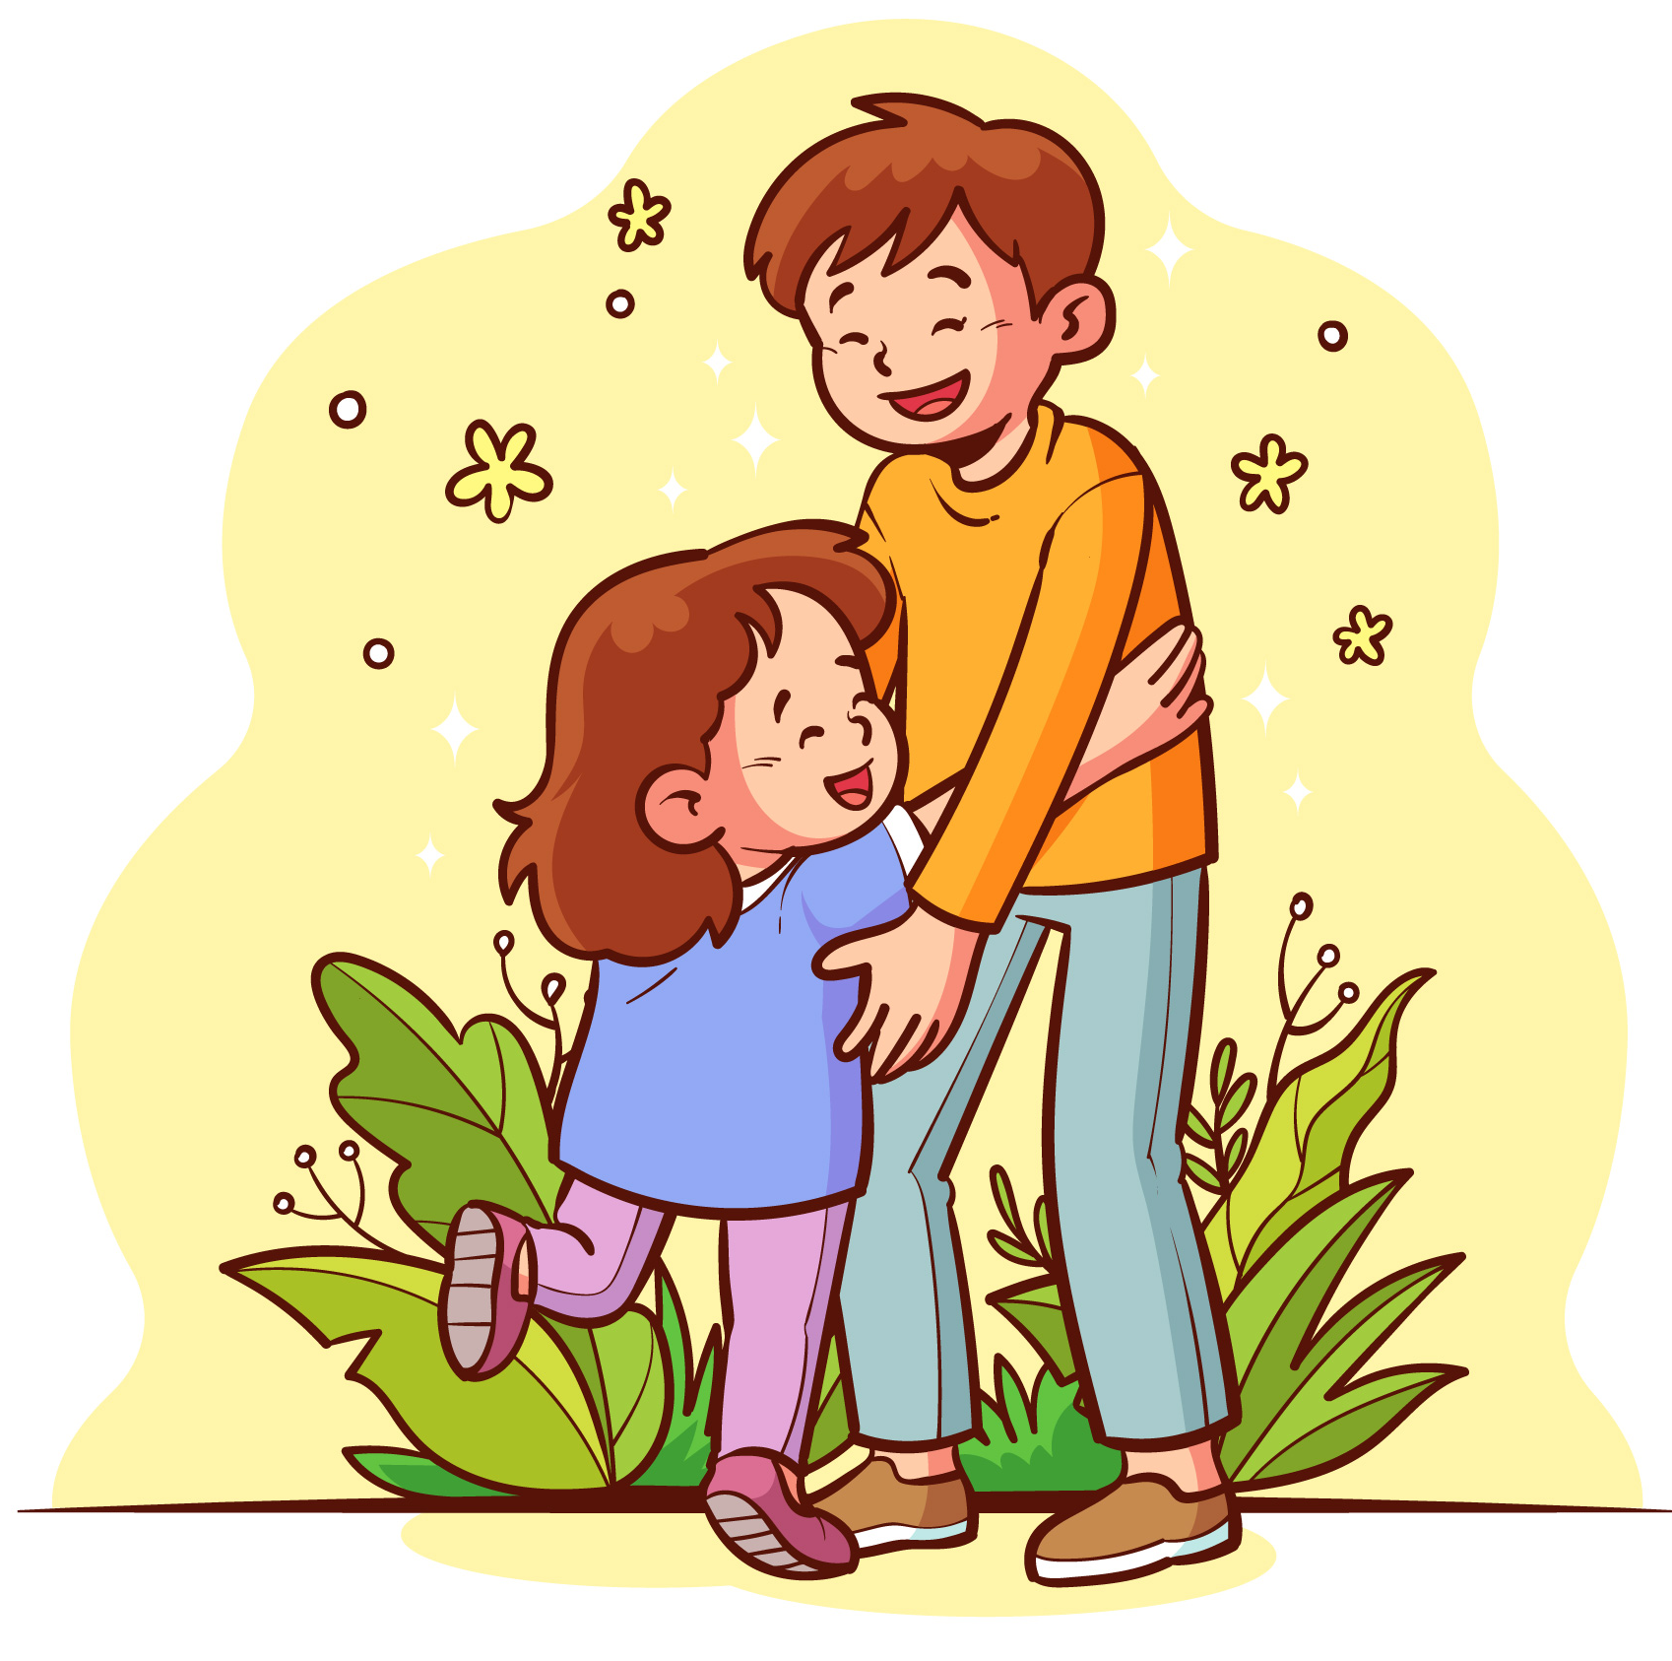
Là em trong gia đình, các em nên lễ phép, vâng lời và quan tâm giúp đỡ anh chị bằng những việc làm phù hợp.

Slide 25


Slide 26

Kể lại một việc làm quan tâm mà em đã làm với anh chị hoặc em của mình.

Slide 27



Chia sẻ bài học với người thân.
Chuẩn bị bài học mới.

Slide 28



